Slide 1
Α΄ Παγκόσμιος Πόλεμος
Με βάση τα Πιλοτικά Προγράμματα Σπουδών 2021-2022

Slide 2
Τα αίτια του Α΄ Παγκοσμίου Πολέμου
Ιμπεριαλισμός Εθνικισμός
Μιλιταρισμός
Αίτια

Slide 3
Ιμπεριαλισμός
= η πολιτική επέκτασης των βιομηχανικά αναπτυγμένων κρατών σε βάρος άλλων κρατών
Σημαντικός παράγοντας: η Γερμανία επιθυμεί μερίδιο στον παγκόσμιο πλούτο και τις αποικίες (για να καλύψει τις ανάγκες της σε καύσιμα, πρώτες ύλες και αγορές)
Βρετανία - Γαλλία

Slide 4
Εθνικισμός
= η απόλυτη και με πάθος αφοσίωση των ατόμων στο έθνος τους , η οποία φτάνει ως την περιφρόνηση και την εχθρότητα προς άλλα έθνη
Οι συμπεριφορές των λαών είχαν βαρύτητα
Οι λαοί δεν ήθελαν πόλεμο αλλά δε θα κατέπνιγαν τα εθνικά τους αισθήματα για την ειρήνη

Slide 5
Μιλιταρισμός
= Σύμφωνα με το μιλιταρισμό, τα κράτη και οι κοινωνίες κυβερνιούνται καλύτερα όταν στηρίζονται στις στρατιωτικές αρχές και στην πειθαρχία, γιατί έτσι πετυχαίνουν τους στρατιωτικούς και εθνικούς τους στόχους.
Η Γερμανία ενισχύεται στρατιωτικά και αναπτύσσει την πολεμική της βιομηχανία
και οι άλλες δυνάμεις αυξάνουν τους στρατιωτικούς τους εξοπλισμούς

Slide 6
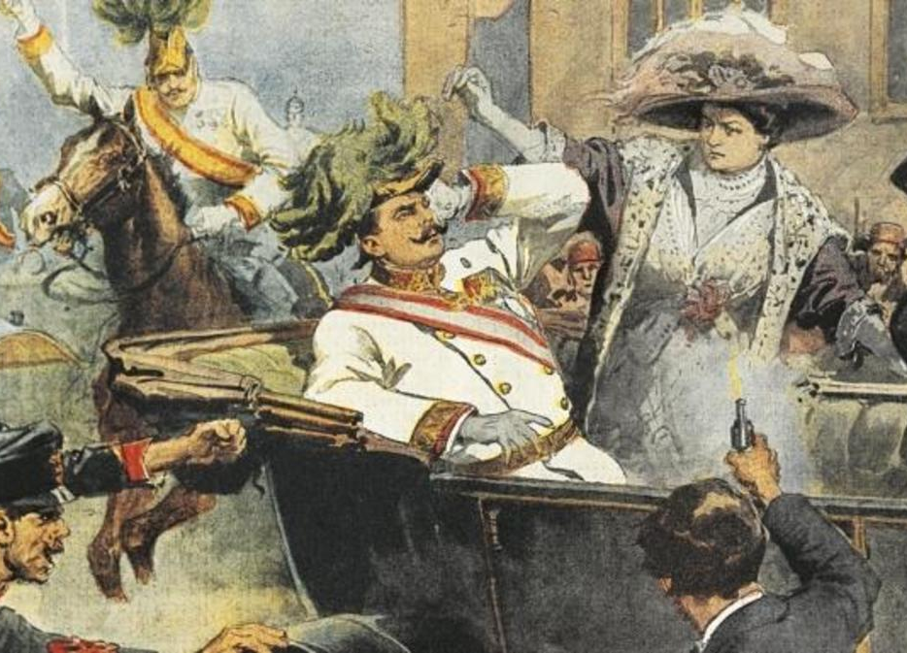
Η δολοφονία του Φραγκίσκου Φερδινάνδου, διαδόχου του Αυστροουγγρικού θρόνου
Ήταν η αφορμή για να κηρύξει η Αυστροουγγαρία τον πόλεμο στη Σερβία.

Slide 7
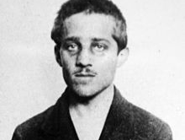
Ο Gavrilo Prinzip

Slide 8
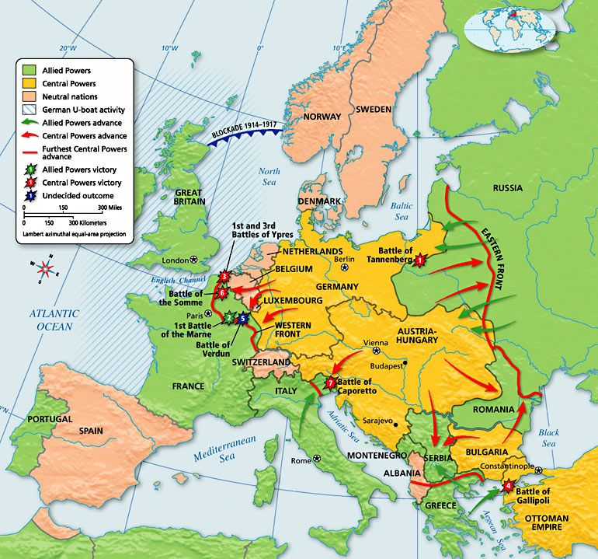

Slide 9
1914
Η Αυστροουγγαρία κηρύσσει τον πόλεμο στη Σερβία
Η Ρωσία και Γαλλία συμπαρίστανται στη Σερβία
Η Γερμανία υποστηρίζει την Αυστροουγγαρία
Συνολικά 60 κηρύξεις πολέμων

Slide 10
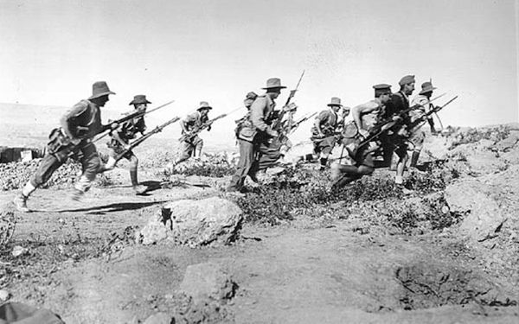
1915
Η Βουλγαρία συμμαχεί με τις Κεντρικές Δυνάμεις
Η Αντάντ θέλει να ανοίξει τα Στενά και να βοηθήσει τη Ρωσία επιχείρηση κατάληψης των Δαρδανελίων - ήττα Αντάντ από Οθωμανούς
Η Αντάντ αποβιβάζει στρατεύματα στη Θεσσαλονίκη και μεταφέρεται ο πόλεμος στην Ελλάδα

Slide 11
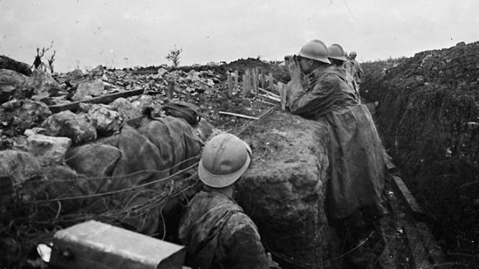
1916
Μάχη στο Βερντέν
χιλιάδες νεκροί
Μάχη στο Σομ
Φωτο: Από τη μάχη στο Σομ

Slide 12
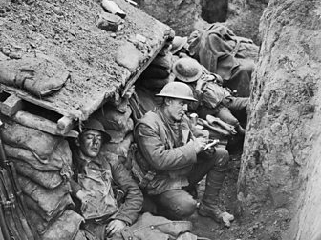
Η ζωή στα χαρακώματα
Στρατιώτες κοιμούνται και γράφουν γράμματα στα χαρακώματα

Slide 13

1917
Ρωσία: - γίνεται επανάσταση που ανατρέπει τον Τσάρο (Φεβ.)
- Οκτωβριανή επανάσταση: η Ρωσία γίνεται σοσιαλιστικη
- Συνθήκη ειρήνης με τη Γερμανία
(Συνθήκη του Μπρεστ-Λιτόφσκ)
ΗΠΑ: μπαίνουν στον πόλεμο με την Αντάντ
1.000.000 στρατιώτες
άφθονα υλικά μέσα
Ελλάδα: μπαίνει στον πόλεμο στο πλευρό της Αντάντ (Ιούνιος)

Slide 14
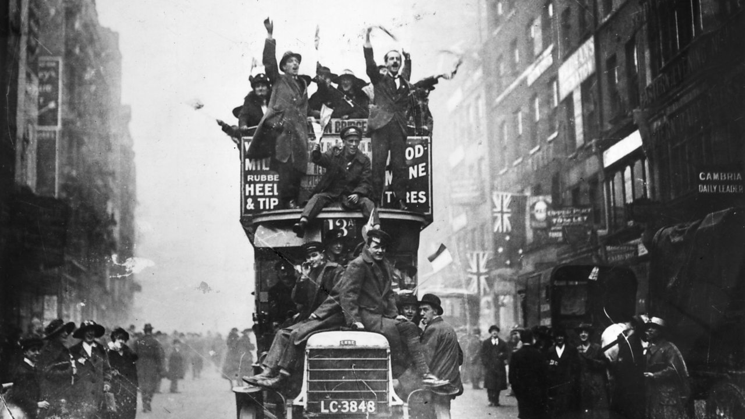
1918
Οι Κεντρικές Δυνάμεις συνθηκολογούν
Νίκη της Αντάντ

Slide 15
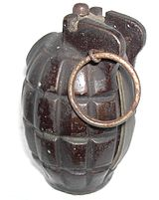
Χειροβομβίδα

Slide 16
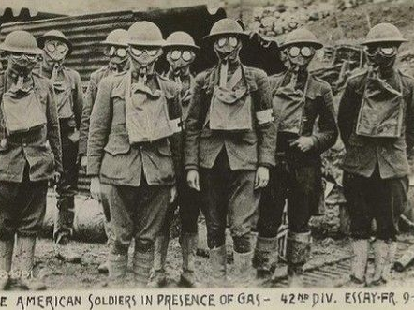
Δηλητηριώδη αέρια

Slide 17
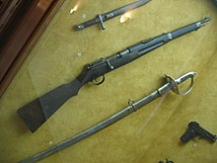
Τυφέκιο και ξιφολόγχη

Slide 18
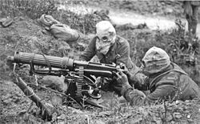
Πολυβόλα

Slide 19
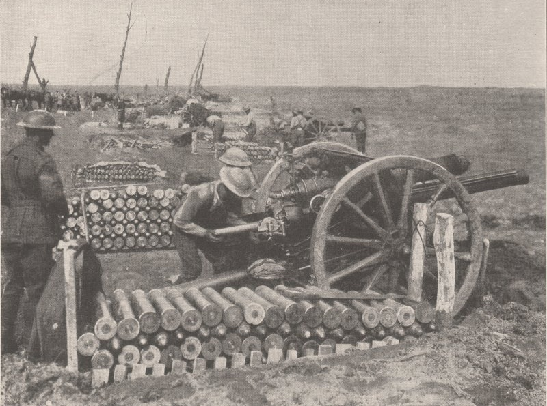
Πυροβολικό

Slide 20
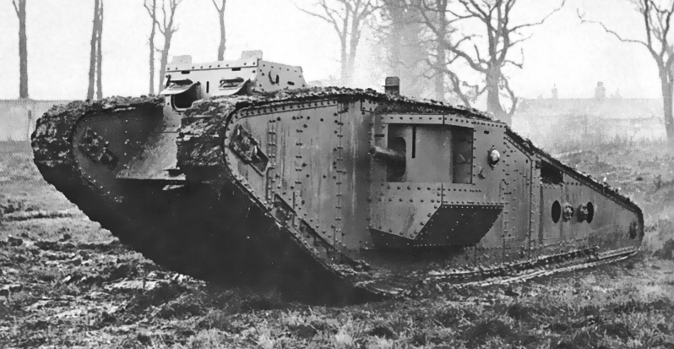
Τανκς – Άρματα Μάχης

Slide 21
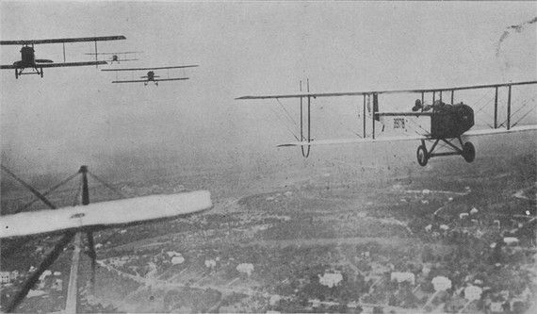
Τα αεροπλάνα

Slide 22
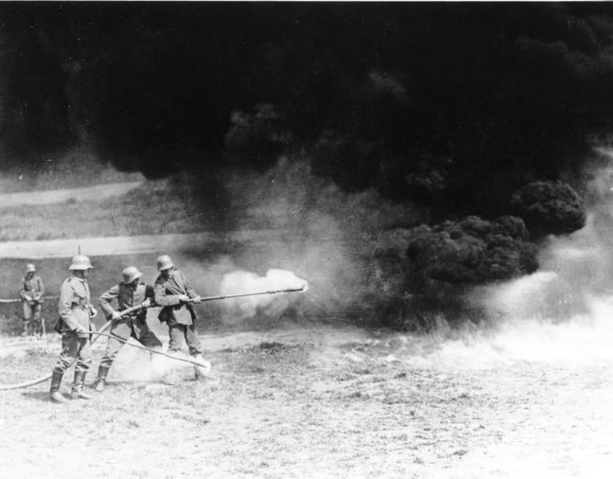
Φλογοβόλα

Slide 23
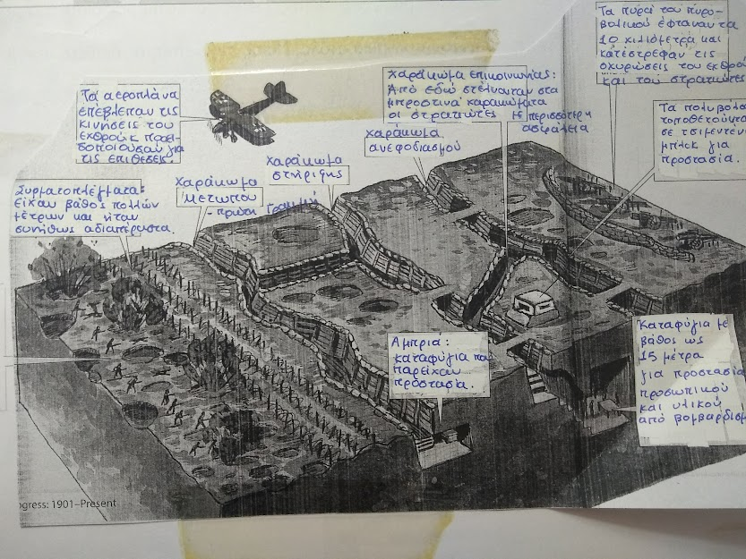
Τα χαρακώματα στον Α΄ Παγκόσμιο Πόλεμο

Slide 24
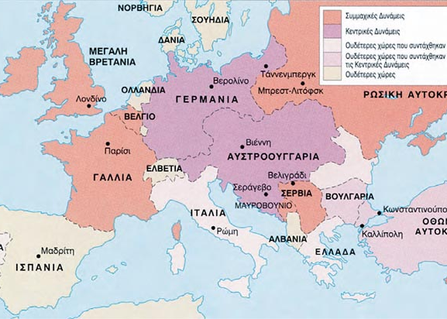
Η Ευρώπη πριν τον Ά Παγκόσμιο Πόλεμο

Slide 25
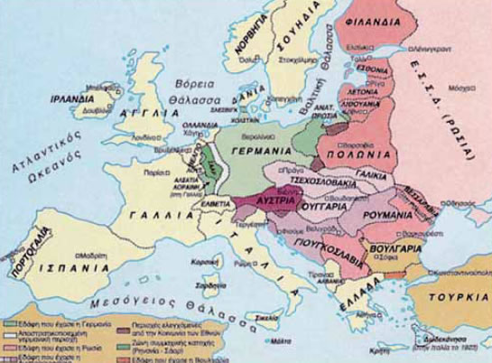
Χάρτης μετά το τέλος του πολέμου

Slide 26
Σύγκριση χαρτών
α) Ποιες αυτοκρατορίες διαλύθηκαν; ......................................................................................
.............................................................................................................................................
β) Ποιές χώρες έχασαν εδάφη; ................................................................................................
.............................................................................................................................................
γ) Ποιές νέες χώρες δημιουργήθηκαν; .....................................................................................
..............................................................................................................................................

Slide 27
Το τέλος του πολέμου
Νικητές:.................................................
Νεκροί:..................................................
Τραυματίες: ..........................................
Συνέπειες για την Ευρώπη: ..............................................................................................................................................................................................................................

